Slide 1
«Конкурс социальных и культурных проектов ПАО «ЛУКОЙЛ» на территории Владимирской, Вологодской, Ярославской областей, республик Марий Эл, Мордовия, Чувашия
Центр общественных связей
ООО «ЛУКОЙЛ-Нижегороднефтеоргсинтез»

Slide 2
Конкурс социальных и культурных проектов
Конкурс социальных и культурных проектов ПАО «ЛУКОЙЛ» реализуется Компанией в регионах присутствия с 2002 года. Основная цель Конкурса — поддержка проектов и инициатив местных сообществ в решении актуальных проблем территорий, создание условий для увеличения числа активных граждан и организаций, способных реализовать яркие социальные идеи в своем регионе.
Организаторами проведения Конкурса в регионах являются организации Группы «ЛУКОЙЛ» и Благотворительный фонд «ЛУКОЙЛ».
На Конкурсе рассматриваются заявки
по трем основным номинациям: «Экология», «Духовность и культура» и «Спорт».
Конкурс социальных и культурных проектов ПАО «ЛУКОЙЛ» стал лауреатом первой Национальной программы «Лучшие социальные проекты России» в категории «Социально направленные конкурсы».

Slide 3
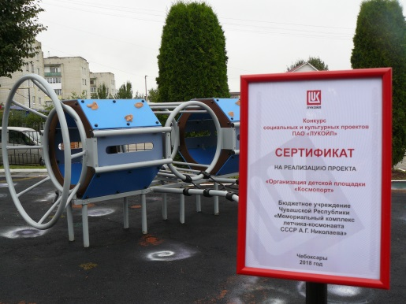
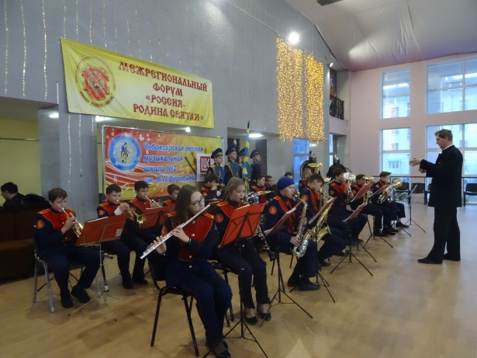
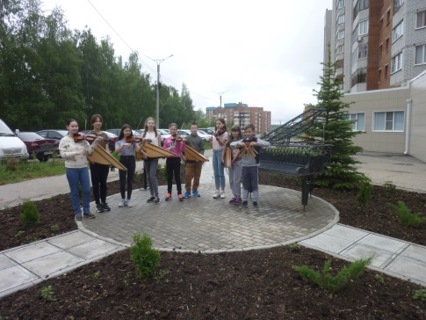
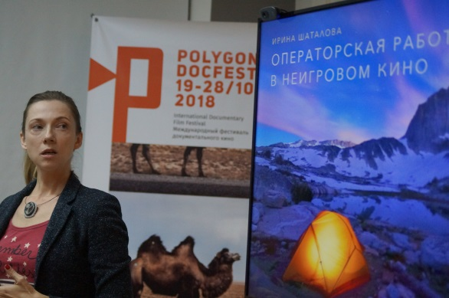
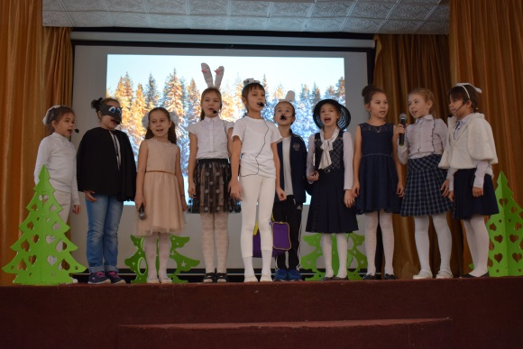
Победители Конкурса социальных и культурных проектов ПАО «ЛУКОЙЛ» в Республике Чувашия
Детская площадка «Космоспорт»
Музыкальный ArtОстровок
Оркестр на колесах
Polygon Doc Festival
первый международный фестиваль документального
кино в Чувашии
Школьный театр как модель воспитания, развития и социализации обучающихся

Slide 4
Как найти информацию о Конкурсе?
Сайт ПАО «ЛУКОЙЛ»
(раздел «Ответственность»)
Позвонить или написать
в Центр общественных связей
ООО «ЛУКОЙЛ-Нижегороднефтеоргсинтез»
Pr-nnos@lukoil.com
+7 831 45 -5-50-58
Солонинкина Антонина Николаевна –оргкоординатор Конкурса

Slide 5
Участие в Конкурсе социальных и культурных проектов - 2019
Цель: поддержка проектов и инициатив местных сообществ в решении актуальных проблем территорий
Участники: общественные организации и муниципальные образования
Конкурсантам необходимо:
Обозначить проблему
Сформировать «идею» проекта
Оформить заявку и собрать необходимые документы
Реализовать проект
Сдать отчет
Номинантам
Победителям
!ПОДАТЬ ЗАЯВКУ В СРОК!

Slide 6
Изучение проектов Конкурса
Прием заявок на участие в Конкурс определяются в Положении.
В 2019 году сроки подачи заявок 7 августа по 30 сентября.
После этого проекты оцениваются Экспертным советом, состоящим из авторитетных лиц всех регионов, участвующих в Конкурсе.
В процессе оценки проектов участники Экспертного совета руководствуются основными условиями:
значимость и актуальность проектов;
строгое соответствие номинациям;
грамотное заполнение заявки;
наличие 30% собственных или привлеченных средств в бюджет проекта.

Slide 7
РЕКОМЕНДАЦИИ УЧАСТНИКАМ
Вся информация, необходимая для написания проекта есть в Положении.
Прежде чем взяться за подготовку проекта-победителя необходимо:
внимательно прочитать Положение, где прописаны цели и задачи, география, а также основные требования к проекту
и документам;
понять соответствует ли Ваша организация требованиям Положения;
определить необходимость и актуальность проекта для территории; поможет ли Ваш проект изменить ситуацию к лучшему;
ответить на вопрос: сможете ли Вы эффективно отработать полученные средства в установленные сроки?

Slide 8
РЕКОМЕНДАЦИИ УЧАСТНИКАМ
Основные составляющие работы над идеей проекта:
Кто? Организация: цель деятельности, опыт, кадровые ресурсы.
Для кого? Целевая группа: кому будет полезен и необходим реализованный проект.
Для чего? Что изменится после воплощения идеи в жизнь?
Как будет реализован? С помощью каких средств и механизмов?
Что будет на «выходе»? Конкретные показатели, которые будут отражать положительные результаты от проекта
Какие средства для этого необходимы? Какой бюджет?

Slide 9
Основные пороги, о которые можно споткнуться…
!!! Как назовешь корабль , так он и поплывет..
Название проекта должно быть ярким, кратким, привлекающим внимание и отражающее цель проекта.
!!! Что кое-как сделаешь, в том и нужду испытаешь.
Небрежно заполненная заявка, без контактов,
с пустыми полями для заполнения говорит об отношении к проекту автора.
!!!Краткость – сестра таланта.
Описание цели проекта на «трех листах»
в Заявке заставляет сомневаться в конкретике
и понимании этих целей.
!!! Семь раз отмерь - один отрежь…
Ошибки в бюджете арифметического характера на старте дают повод думать
об уровне профессионализма
ответственных
за дальнейший отчет об использовании денежных средств.
!!!За ценой мы не постоим.
Сумма бюджета проекта, соразмеримая
с республиканским бюджетом вызывает
сомнения в части реальности заявленного
проекта.
!!! Встречают по одежке, а провожают по уму.
Небрежно собранный пакет документов, оформленный с разрозненностью листов и порядком, не скрепленный в папку,
может повлиять на выводы об аккуратности предоставления отчетов в случае победы.

Slide 10
Что привлечет внимание экспертов и организаторов?
1.Конкретика статей затрат в бюджете.
«На мебель… или на приобретение стола для детской игровой комнаты»
4. Конкретика и реальность целей и задач проекта.
«Что-нибудь для детей построю или возведу хоккейную площадку для детей моего села и других сел»
2. Аккуратность заполнения заявки и полный пакет требуемых документов, включая правоустанавливающие.
«Все в порядке или… потом принесу»
5. Четкий прогноз и регламент реализации проекта.
«Получу деньги, найму для строительства площадки рабочих и все…или
Построю спортивную площадку для детей села, проведу ряд
спортивных мероприятий
на ней»
3.Рекомендательные письма.
(необязательно, но лишним не будет)
6.Планирование публикаций о проекте.
Мне негде и некому писать или…. Планирую публикации на сайте, в газете.

Slide 11
КОНТАКТЫ
Центр общественных связей
ООО «ЛУКОЙЛ-Нижегороднефтеоргсинтез»
Pr-nnos@lukoil.com
+7 831 45 -5-50-58
Солонинкина Антонина Николаевна – оргкоординатор Конкурса
Положение Конкурса, условия, результаты на сайте

Slide 12
Участвуйте в Конкурсе!

